Slide 1
Экологическое воспитание в современном ДОУ.
Подготовила: Масленченко Марина Владимировна

Slide 2
Актуальность темы.
Нанесен большой урон природе.
Низкое экологическое образование детей и взрослых.
Детская экологическая вседозволенность(сорвать цветок, погубить бабочку) приводит к взрослой( вырубить лес, повернуть реку и т.д.)
Запрет на живые уголки в ДОУ.

Slide 3
Отличие экологических занятий от ознакомления с природой.
Экологические занятия.
Ознакомление с природой.
Необходимо обратить внимание ребят на те условия, без которых береза не может прожить, на ее связи с окружающей средой, с птицами, насекомыми. Например: березе нужна почва — она держит ее корни, которые высасывают из земли воду и «пищу», нужен воздух — листики дышат, нужен дождь, ветер, который разносит семена, и т.п.
Вы показываете им дерево и рассказываете, как оно называется, — например, береза. Вы предлагаете детям обсудить следующие вопросы: Чем дерево отличается от кустарников? А береза от дуба? Какие части есть у дерева? Какого цвета его листья? Какими они станут осенью?

Slide 4
Основные типы экологической НОД.
Первично-ознакомительного типа.
Углубленно-познавательного типа.
Занятия обобщающего типа.
Занятия комплексного типа.

Slide 5
Принципы отбора содержания экологического образования дошкольников:
Научность.
Доступность.
Гуманистичность.
Прогностичность.
Деятельностность.
Интеграция.

Slide 6
Формы и методы работы с родителями:
Консультации и сообщения экологической направленности для родительского уголка.
Беседы с родителями о важности данной проблемы.
Оформление папки «Люби и охраняй окружающую природу».
Изготовление фотоальбома.
Привлечение родителей к пополнению уголка природы.
Участие родителей в различных конкурсах на экологические темы.
Участие родителей в субботниках.
Проведение совместных экологических экскурсий.
Анкетирование родителей с целью выявления их экологической компетентности.

Slide 7
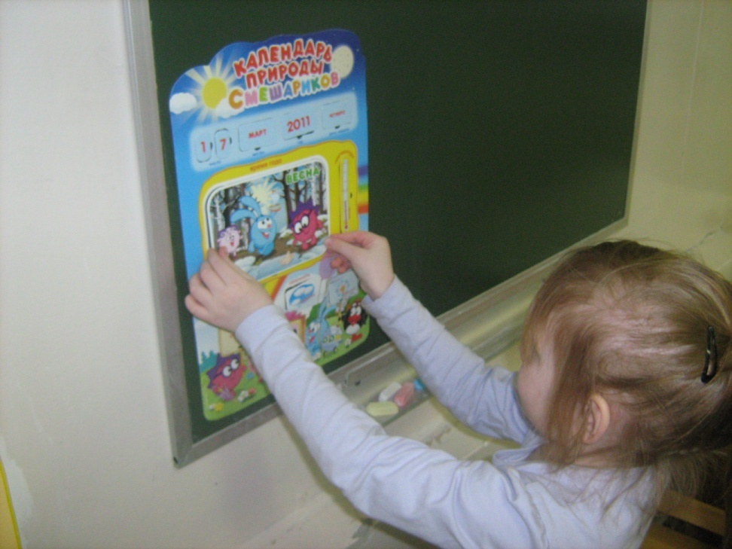
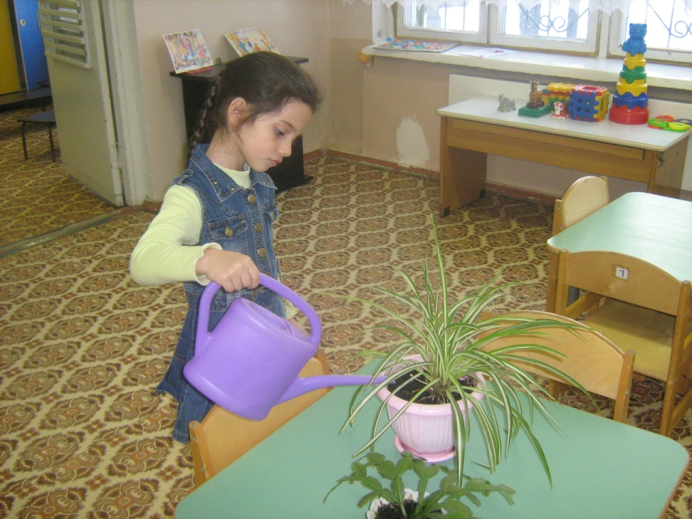
Работа с детьми.Основные методы и виды работы.
Календарь природы.
Уход за комнатными растениями.

Slide 8
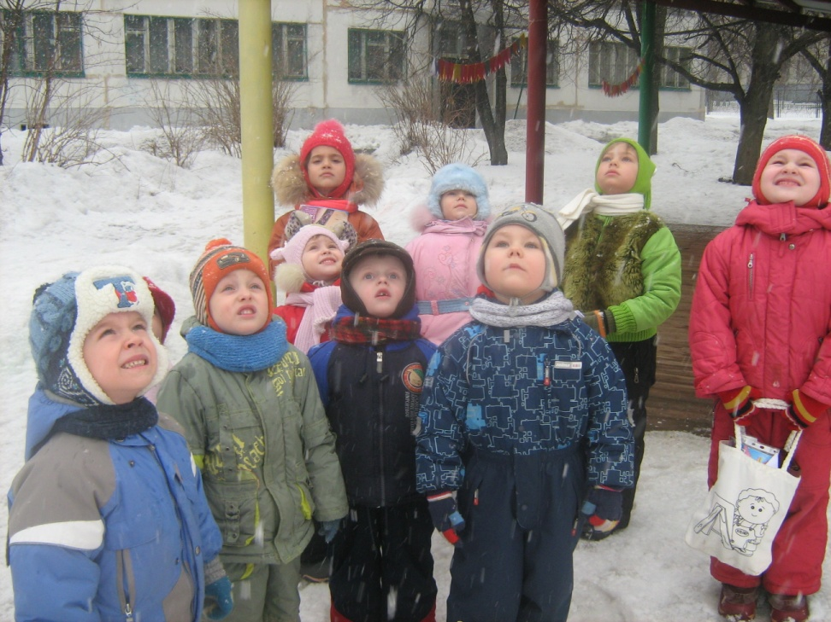
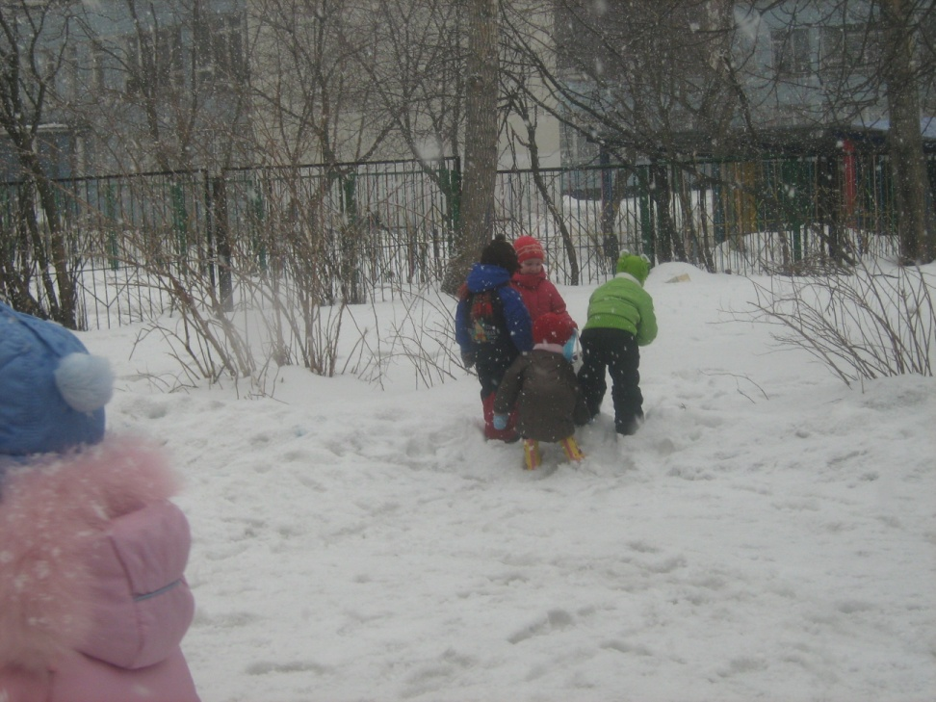
Наблюдение за погодой, объектами природы.
Экспериментирование, опыты.

Slide 9
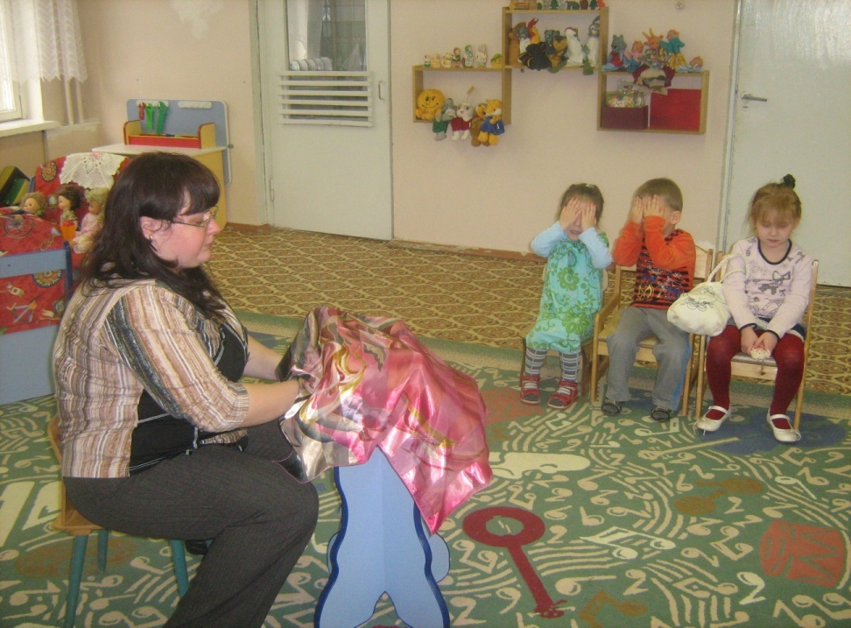
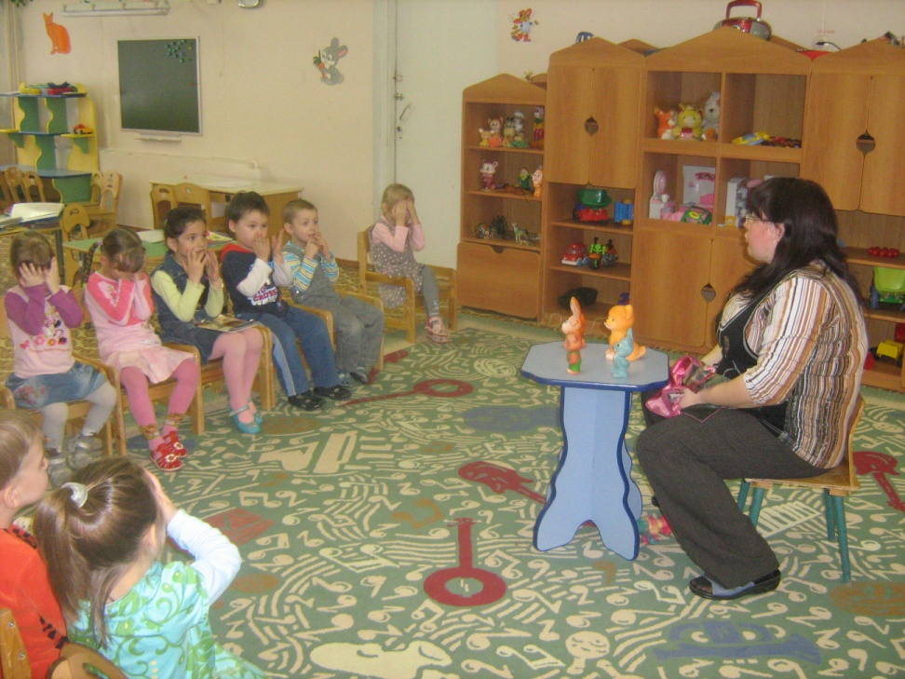
Дидактические игры на закрепление, систематизацию знаний.
«Что изменилось?»
«Чего не стало?»

Slide 10
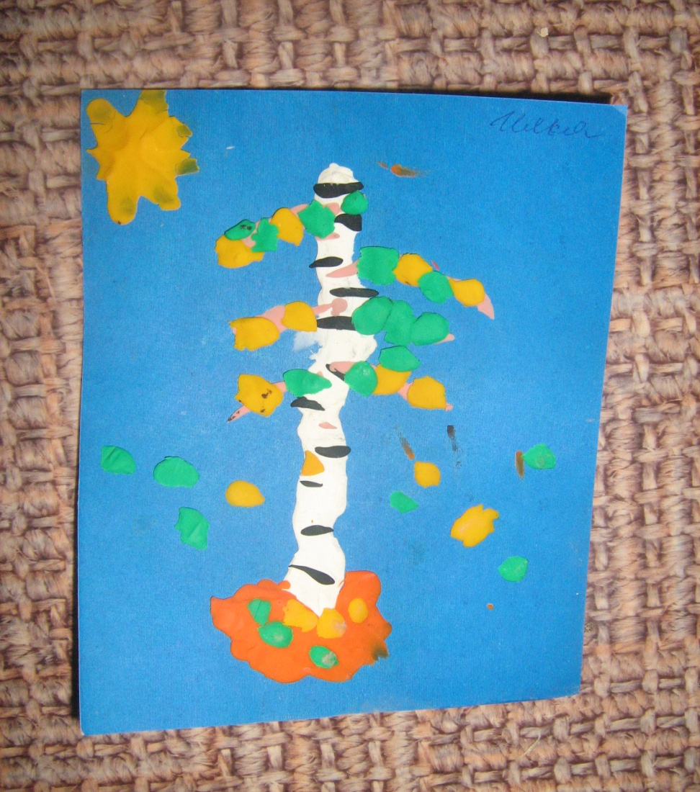
Непосредственно образовательная деятельность.
«Осенние деревья».
Цели. Познание: обратить внимание на изменения в природе, выделить изменения произошедшие с живой природой осенью. Отметить влияние внешних факторов на эти изменения(мало солнца, света – деревья сбрасывают листья). Закрепить знание цвета, строение деревьев.
Коммуникация: развитие связной речи, активизация словаря.
Художественное творчество: закрепление приемов пластилинографии.
Здоровье: развитие мелкой моторики.

Slide 11
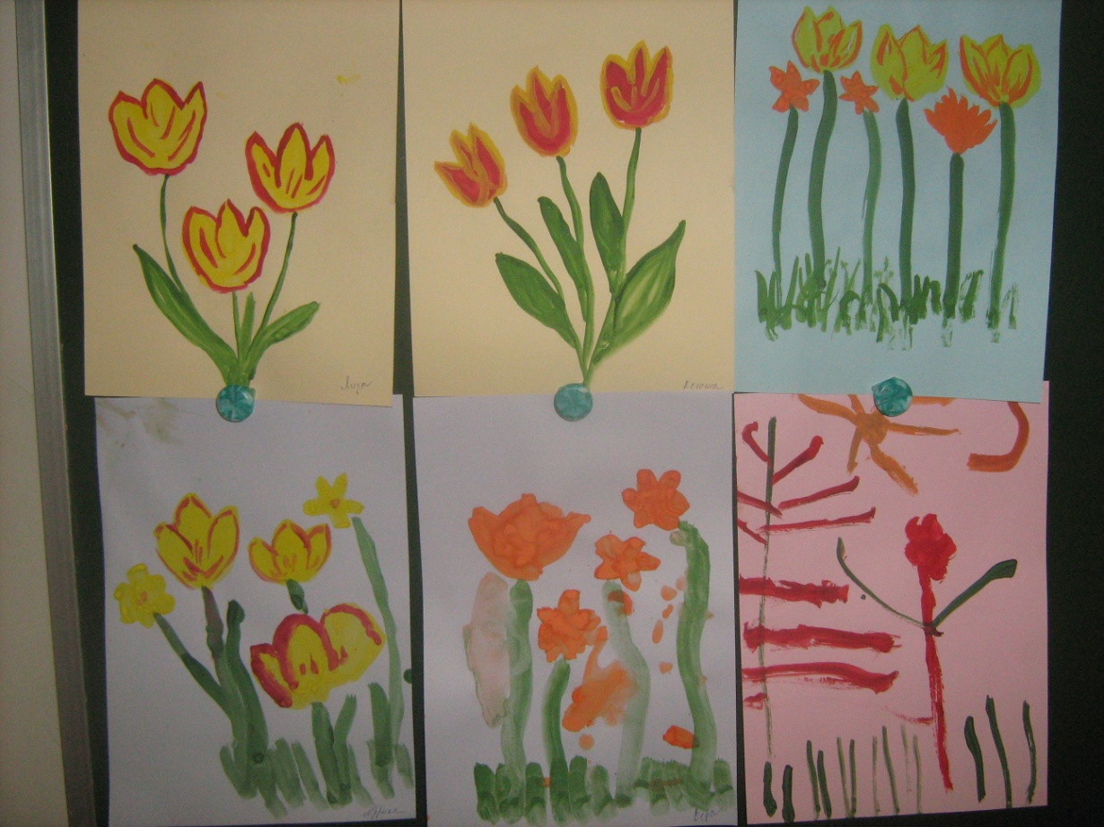
«Весенние(летние) цветы».
Цели. Познание: Обратить внимание на рост и развитие цветов. Отметить влияние внешних факторов на рост цветов(светит солнце, теплая погода). Закрепить знание о строении цветка. Уточнить без чего невозможна жизнь растений.
Социализация: привить детям нормы поведения на природе, в парках. Учить работать в коллективе.
Художественное творчество: рисование – учить рисовать цветы, пользоваться краской.
Аппликация - Совершенствовать умение работать с ножницами, клеем. Учить создавать композицию.
Лепка – учить лепить из соленого теста детали цветов, объединять их в одну работу.
Здоровье: учить правильно сидеть за столом, следить за осанкой.

Slide 12
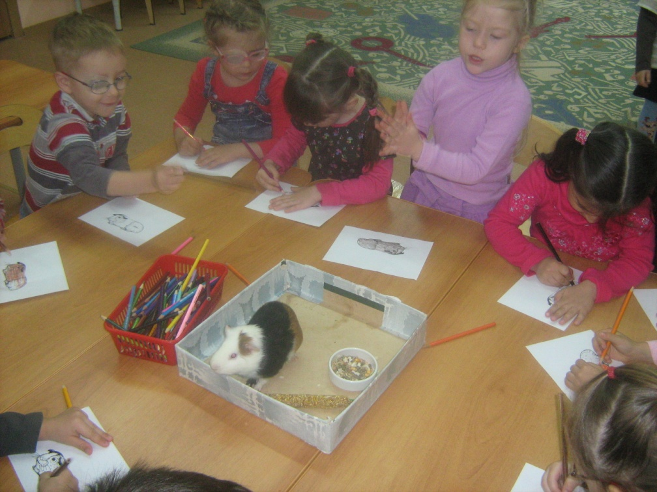
«Морская свинка».
Цели. Познание: Познакомить детей с морской свинкой: выделить части тела, окрас, повадки. Показать приспособление морской свинки к жизни(«тупая» морда, длинные когти – роет в поисках еды). Выяснить, что ей необходимо для жизни: еда(спец.корм, овощи, фрукты, свежая зелень, палочка для стачивания зубов), вода, подстилка(опилки, сено), общение с человеком.
Коммуникация: Беседа о происхождении названия «Морская свинка»; упражнять в составлении описательного рассказа; расширение словаря.
Социализация: Воспитание заботливого, бережного отношения к природе.
Художественное творчество: Упражнять в закрашивании, рисовании отдельных предметов; развивать замысел.

Slide 13
«Времена года».
Цели. Коммуникация: Упражнять в рассматривании иллюстраций. Развивать связную речь. Активизировать, расширить словарь.
Социализация: воспитывать бережное отношение к природе, учить любоваться природой в любое время года.
Познание: Уточнить и систематизировать знания о временах года.
Музыкальное воспитание: воспитание желания слушать классическую музыку(отрывки из произведений Антонио Вивальди «Времена года).

Slide 14
Спасибо за внимание!

